Slide 1
Xin chào quý khách

Slide 3
BẢNG BÁO GIÁ CHI TIẾT
VINADUY xin gửi tới quý Khách hàng bảng báo giá chi tiết xây nhà trọn gói nhà ở dân dụng
Bảng báo giá được áp dụng với mẫu nhà MÁI BẰNG
Kết cấu móng được sử dụng là hệ MÓNG BĂNG
Khách Hàng
Năm Sinh
Địa Chỉ
Nội dung | Diện tích | Đơn giá | Thành Tiền | Tổng Tiền
Móng băng | ….. M2 x 30% | 5.800.000 VNĐ | VNĐ | VNĐ
Tầng 1 |  | 5.800.000 VNĐ | VNĐ | VNĐ
Tầng 2 |  | 5.800.000 VNĐ | VNĐ
Tầng 3 |  | 5.800.000 VNĐ | VNĐ
Tầng 4 |  | 5.800.000 VNĐ | VNĐ
Sàn mái | ….. M2 x 15% | 5.800.000 VNĐ | VNĐ
GIÁM ĐỐC
Nguyễn Văn Hoài

Slide 4
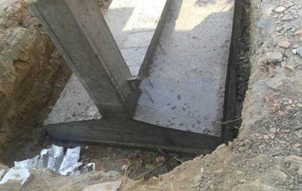
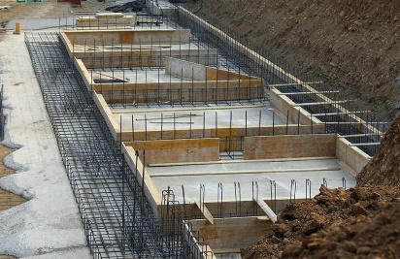
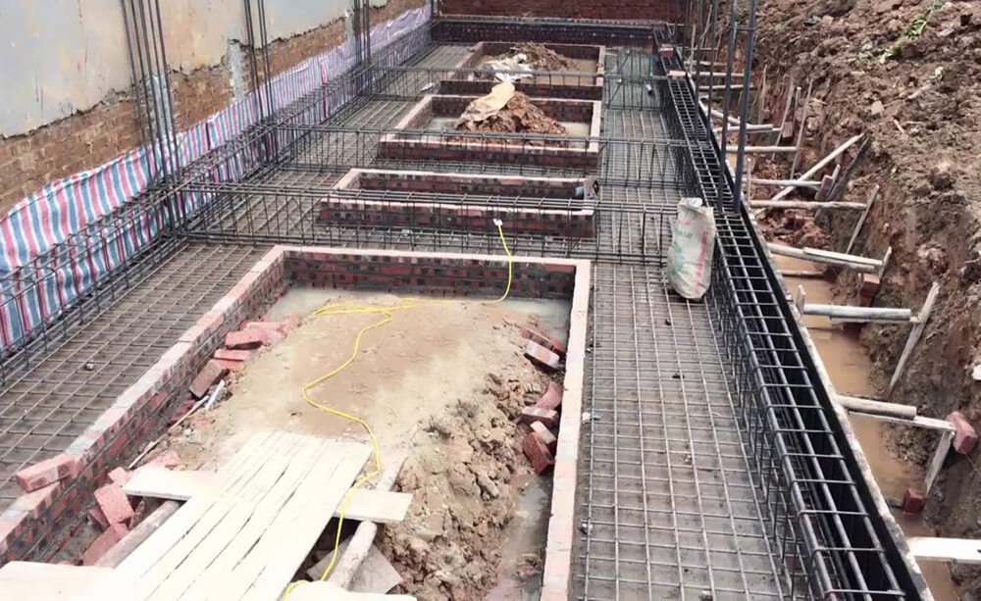
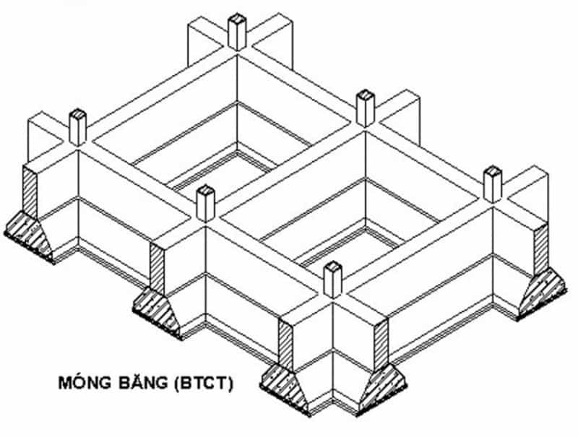
MÓNG BĂNG
(Khối lượng căn cứ theo bản vẽ)
Kích thước của toàn bản móng phổ thông là 900 x 350 (mm)
Kích thước của dầm móng phổ thông là: 300 x 500 (mm)
- Thép của bản móng mức phổ thông là: Φ12a150.
Thép của dầm móng mức phổ thông là: Thép dọc 6Φ(18), thép đai Φ8a150.
Bê tông móng sử dụng bê tông MÁC #250
Sắt cột móng Φ 16 - 18

Slide 5
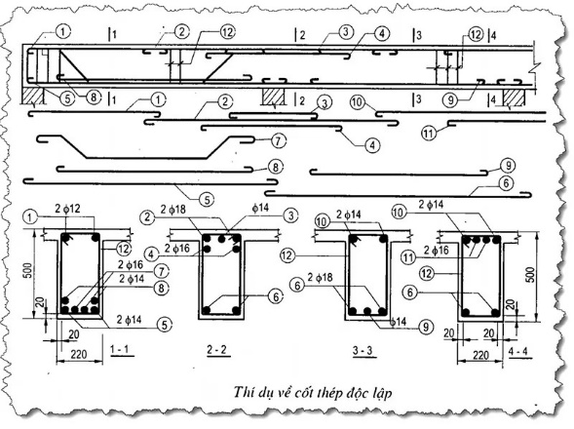
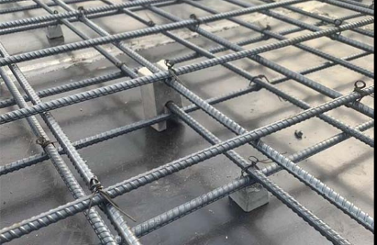
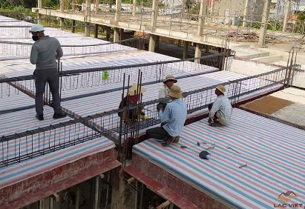
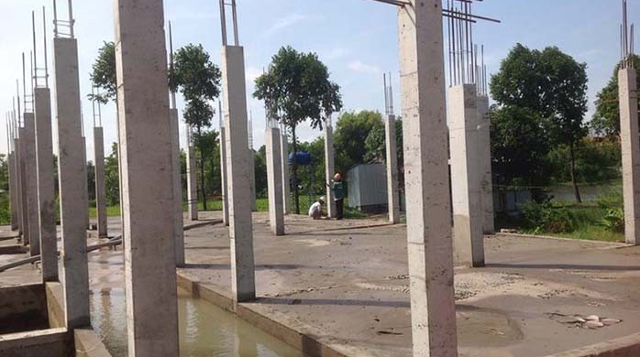
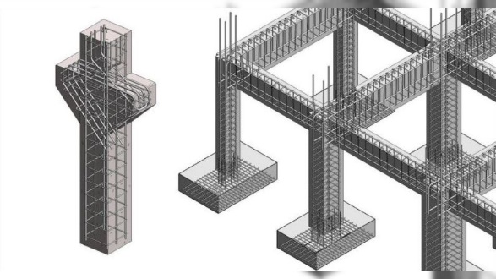
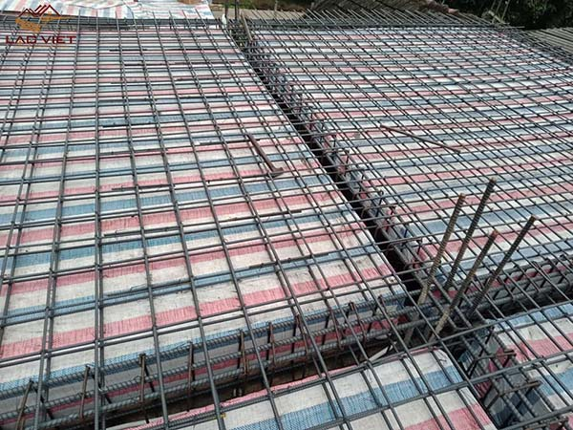
CHI TIẾT CỘT – DẦM - SÀN
(Thi công theo bản vẽ)
- Sắt cột tầng 1-3: Ø16-Ø18, đai Ø6 A200
- Bê tông móng sử dụng bê tông mac #250
- Dầm mái: 5 cây Ø18, đai Ø6 A200
- Sàn mái: Ø10 A200 , đan 2 lớp

Slide 6
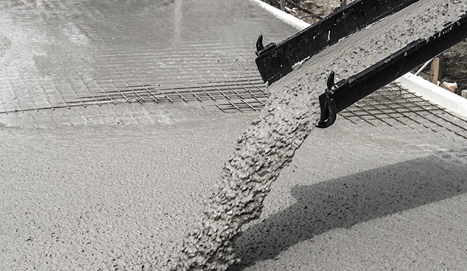
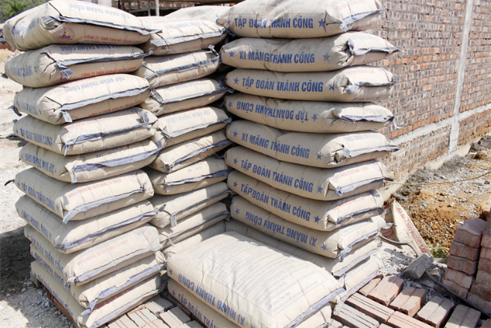
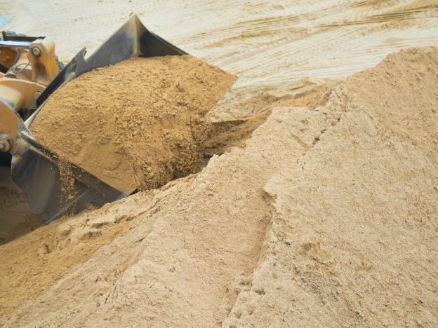
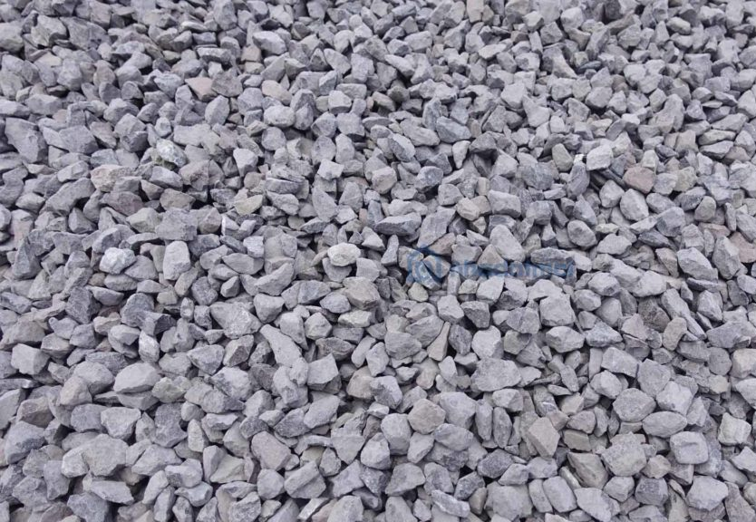
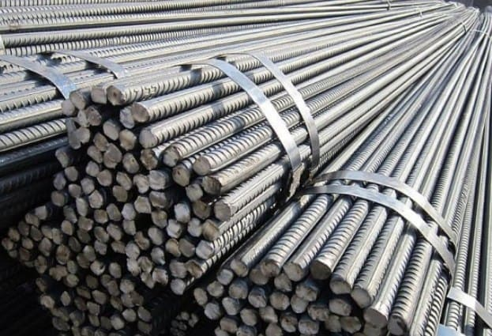
Bê Tông Tươi Mac 250
VẬT LIỆU THI CÔNG
(Thi công theo bản vẽ)
Xi Măng PCB 30 hoàng thạch
hoặc tương đương
Gạch đặc 3 chấm
Cát xây trát loại 1
Đá 1x2 – 2x3
Sắt Thép Hòa Phát Hoặc Việt Úc

Slide 7
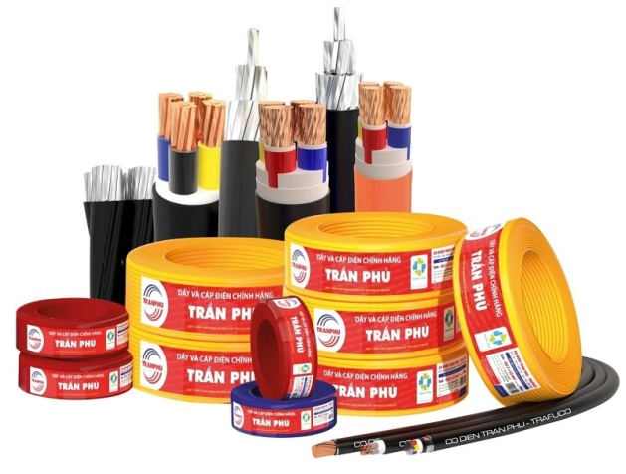
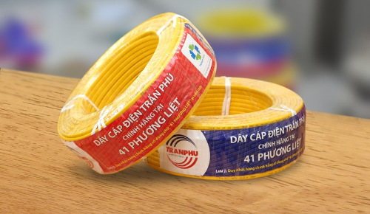
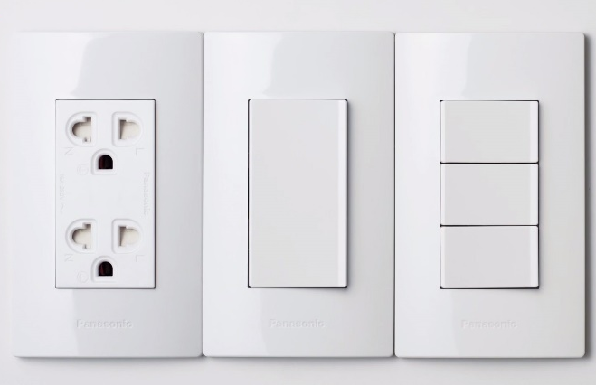
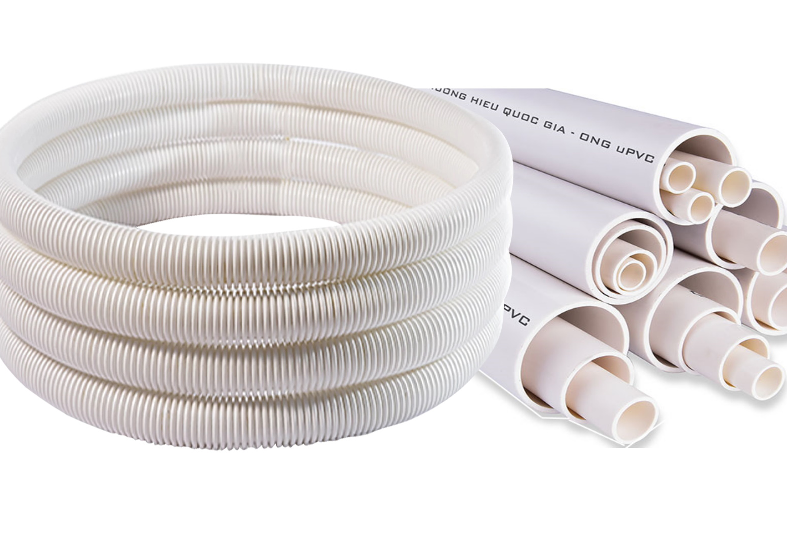
VẬT TƯ ĐIỆN
(Thi công theo bản vẽ)
Dây ổ cắm 1x 2.5 Trần Phú
Dây Bóng 1x1,0 Trần Phú
Dây Nguồn 2x6 Trần Phú
Ổ, Công tắc SINO
Đèn led âm trần Downlight 7W
Ống sun luồn dây điện

Slide 8
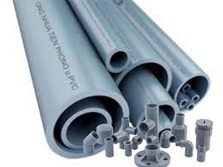
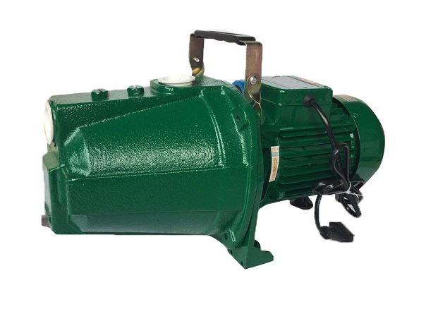
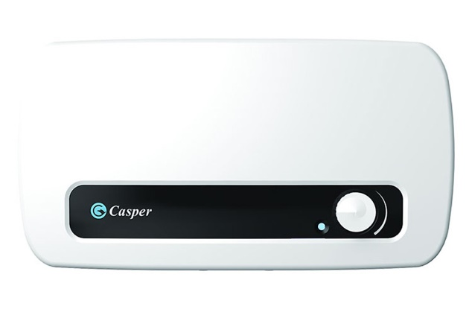
VẬT TƯ NƯỚC
(Thi công theo bản vẽ)
Ống Nhiệt Tiền Phong
Ống thoát PVC Tiền Phong
- Bồn nước Inox Việt Mỹ 1000L
- 2.900.000 đ
- Máy bơm nước ROLLSTAR JET-100
- 1.200.000 đ
- Bình nóng lạnh Casper 20L SH-20TH11
- 1.490.000đ/c

Slide 9
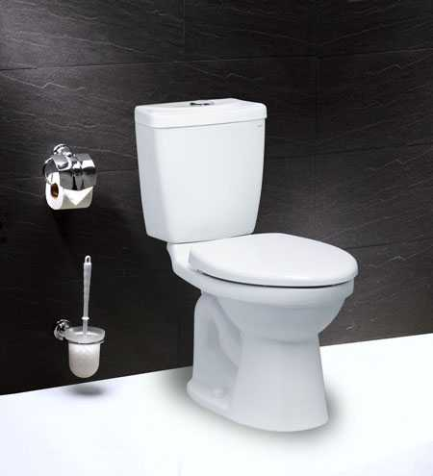
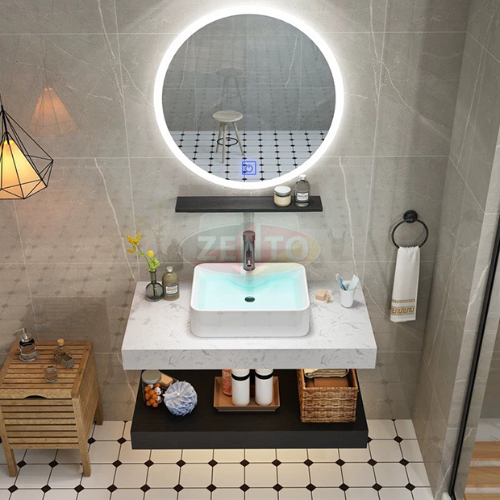
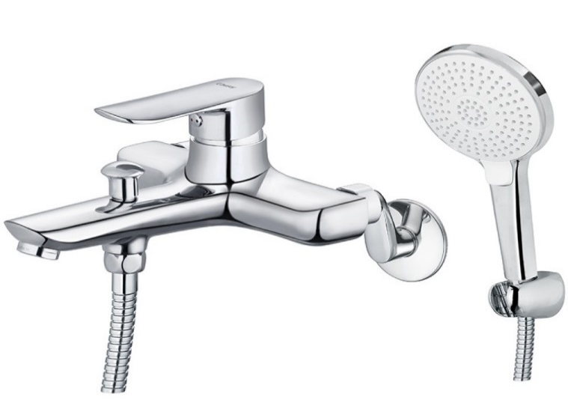
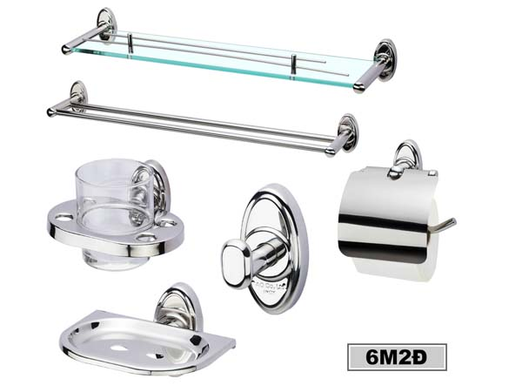
THIẾT BỊ VỆ SINH
(Thi công theo bản vẽ)
- Bồn cầu 2 khối Caesar
- 2.500.000đ
- Lavabo tường Caesar 1.500.000đ
- Gương tắm tràn viền 600.000đ
- Sen Tắ m Caesar
- 1.500.000đ
- Phụ kiện 6 món
- Inox 650.000 đ

Slide 10
GẠCH ỐP LÁT
(Thi công theo bản vẽ)
Gạch Lát Nền 60x60 Ceramic men bóng Toko,Vitto
150.000đ/m2
Gạch WC 30x60 Ceramic men bóng Toko,Vitto,
130.000đ/m2

Slide 11
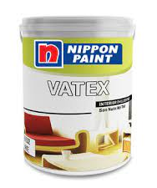
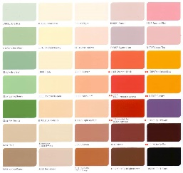
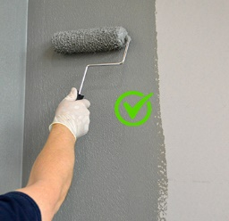
SƠN NỘI NGOẠI THẤT
(Thi công theo bản vẽ)
- Sơn nội thất Nippon vatex: 1 lót, 2 mầu: 45.000Đ/1m2
- Sơn ngoại thất Nippon Supper Matex, sơn mầu mặt tiền
- Sơn chống thấm: mặt sau và 2 bên: 55.000đ/1m2

Slide 12
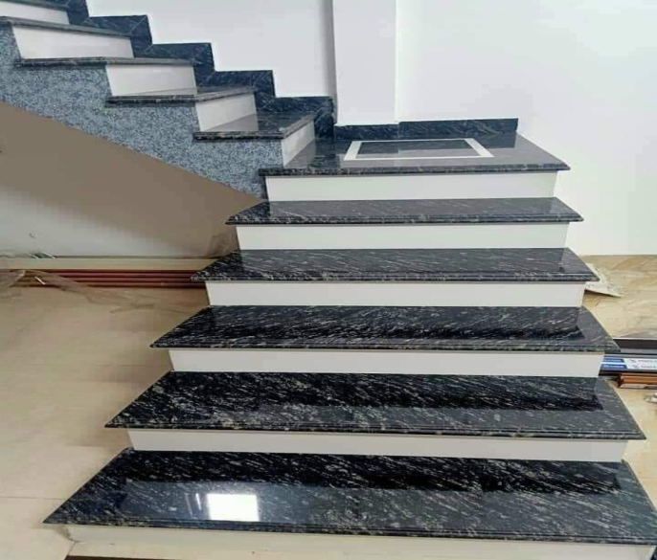
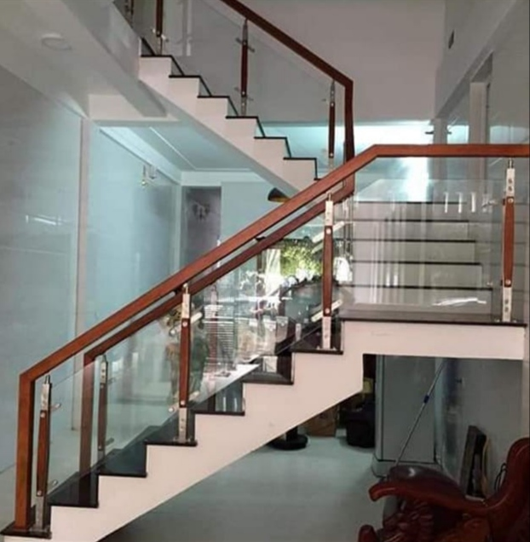
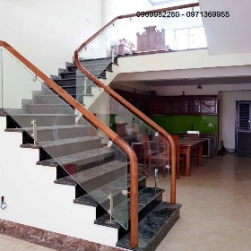
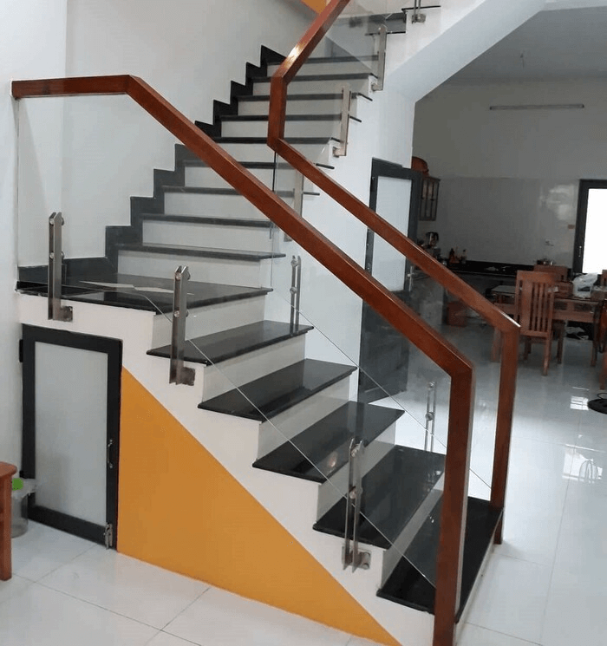
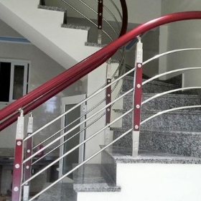
BẬC – LAN CAN CẦU THANG
(Thi công theo bản vẽ)
- Đá tam cấp, đá cầu thang đen rừng
- 750.000/m2
- Cầu thang tay vịn gỗ
- Lan can kính cường lực 10mm
- 1.500.000 đ/md

Slide 13
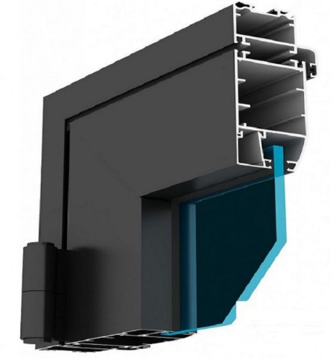
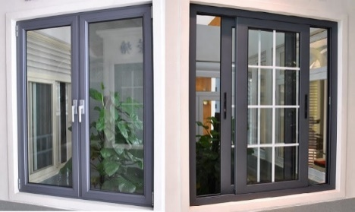
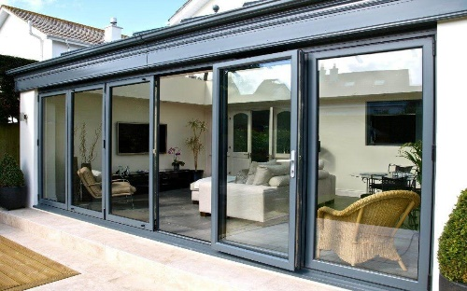
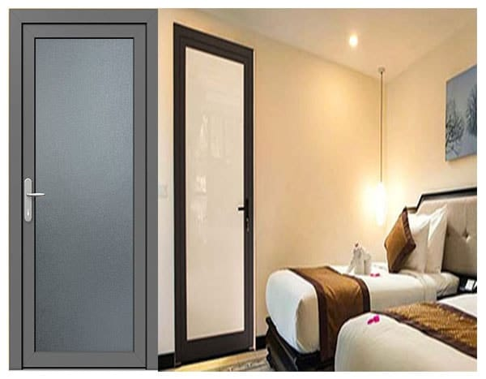
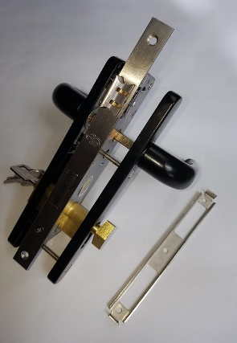
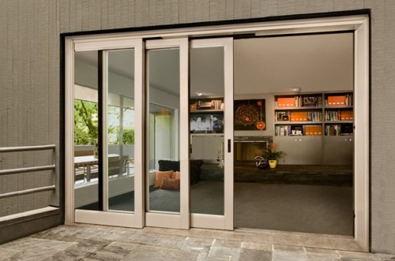
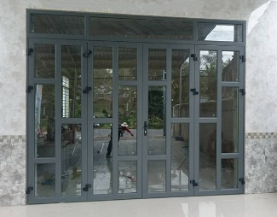
HỆ THỐNG CỬA
(Thi công theo bản vẽ)
- Cửa chính, cửa nhà vệ sinh, cửa thông phòng : Nhôm việt pháp hệ 5500 hoặc cửa PMA
- Giá: 1.300.000 đ/1md
- Cửa sổ: Nhôm việt pháp hệ 4400
- Giá: 1.200.000 đ/1md

Slide 14
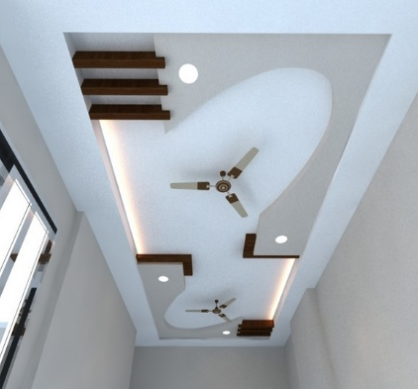
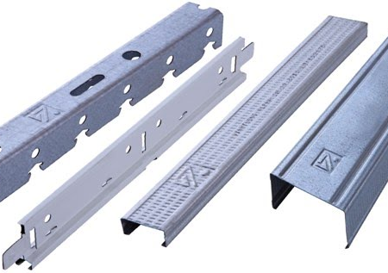
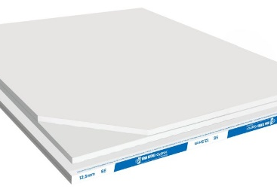
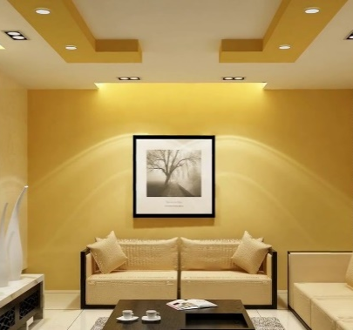
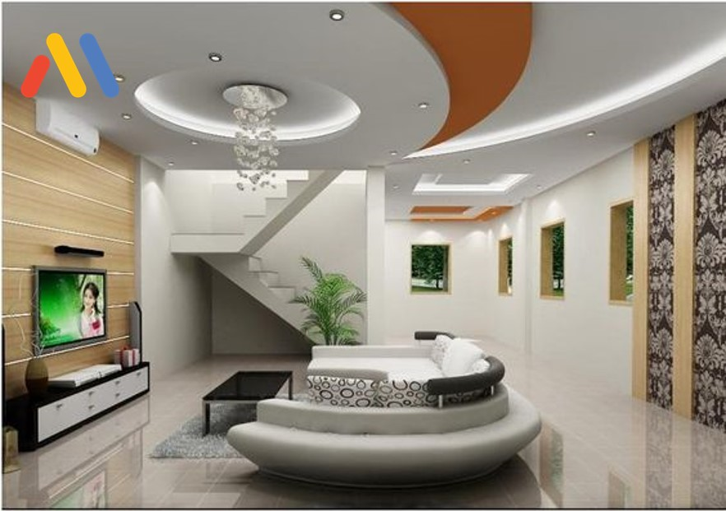
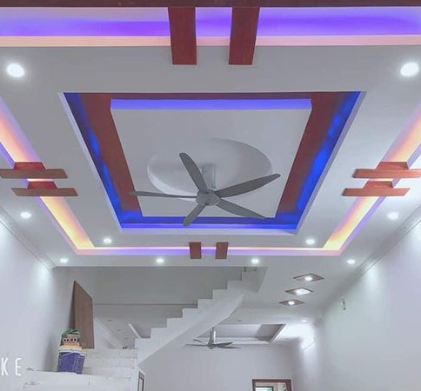
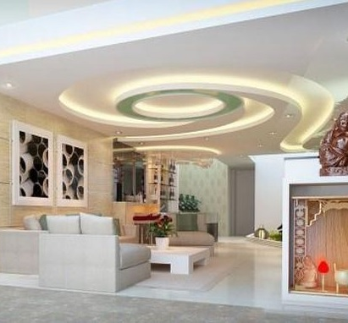
THẠCH CAO
(Thi công theo bản vẽ)
- Khung xương Hà Nội,
- Tấm thạch cao tiêu chuẩn Gyproc 9mm.
- Giá 180.000đ/m2

Slide 15
Những hạng mục KHÔNG CÓ trong hợp đồng báo giá
- Ép cọc bê tông móng, Thang máy
- Nội thất: giường, tủ, tủ bếp, bàn ghế, ti vi, điều hòa, quạt trần
- Đèn sưởi, năng lượng mặt trời
- Hàng rào, cổng, sân vườn
- Giếng khoan, hệ thống chống sét

